Slide 1

第五节 关于共形映射的几个
一般性定理
一、单值解析函数共形性逆定理
二、黎曼定理
三、边界对应原理
四、小结与思考

Slide 2




一、单值解析函数共形性逆定理
定理1

Slide 3




二、黎曼定理
定理2
由多于一个点所构成的)是怎样的,
也不论这两域
并且这样的共形映射是唯一的.

Slide 4
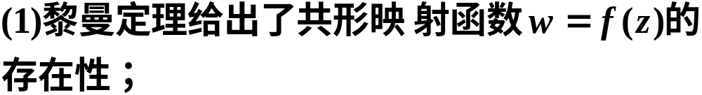

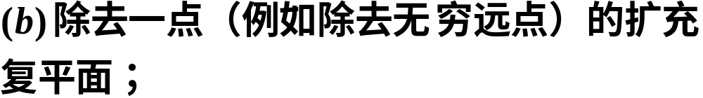
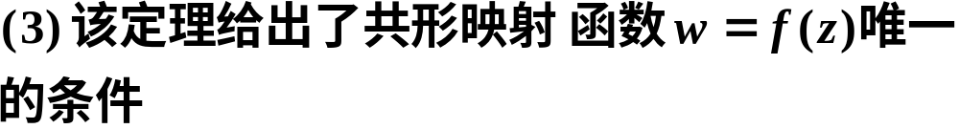
说明

Slide 5
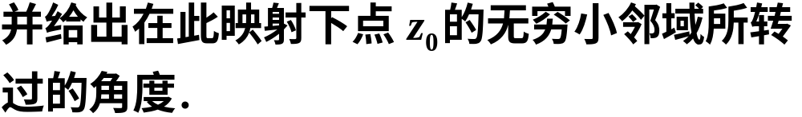
该条件的几何解析：

Slide 6



三、边界对应原理
定理3

Slide 7
四、小结与思考
了解黎曼定理和边界对应原理的内容.
放映结束，按Esc退出.

